Slide 1


PHÒNG GIÁO DỤC ĐÀO TẠO HUYỆN TRƯỜNG THCS *******
MÔN: TIN HỌC 8
BÀI 4: THỂ HIỆN CẤU TRÚC RẼ NHÁNH TRONG CHƯƠNG TRÌNH
…, tháng 7/2023

Slide 2
THỂ HIỆN CẤU TRÚC RẼ NHÁNH TRONG CHƯƠNG TRÌNH
NỘI DUNG BÀI HỌC
KHỞI ĐỘNG
HÌNH THÀNH KIẾN THỨC
LUYỆN TẬP
VẬN DỤNG

Slide 3

KHỞI ĐỘNG

Slide 4

Em hãy viết thuật toán giải phương trình bậc nhất ax + b= 0 bằng liệt kê các bước hoặc bằng sơ đồ khối ?

Slide 5
Thuật toán giải phương trình bậc nhất: ax + b = 0
Bước 1. Nhập hai số thực a, b
Bước 2. Nếu a = 0
Bước 2.1. Nếu b ≠0 thì thông báo phương trình vô định, rồi kết thúc;
Bước 2.2. Nếu b = 0 thì gán x = 0 rồi chuyển sang bước 4;
Bước 3. x ← -b/a
Bước 4. Đưa ra nghiệm X, rồi kết thúc.

Slide 6
Sơ đồ khối
Nhập hai số a, b
Sai
Đưa ra x rồi kết thúc
a = 0
x ← -b/a
Đúng
Sai
Thông báo PT vô nghiệm rồi kết thúc
b = 0
Đúng
Thông báo PT vô định rồi kết thúc

Slide 7

HÌNH THÀNH KIẾN THỨC
1. Thể hiện cấu trúc rẽ nhánh trong scratch
2. Thực hành

Slide 8

1. Thể hiện cấu trúc rẽ nhánh trong scratch
Câu 1: Cấu trúc rẽ nhánh là gì? Có những loại cấu trúc rẽ nhánh nào?

Slide 9
1. Thể hiện cấu trúc rẽ nhánh trong scratch
- Tùy vào kết quả kiểm tra là đúng hay sai mà bước xử lí tiếp theo sẽ rẽ theo “nhánh” tương ứng, cấu trúc như vậy được gọi là cấu trúc rẽ nhánh. Có 2 dạng cấu trúc rẽ nhánh: dạng đủ và dạng thiếu.
Cấu trúc rẽ nhánh dạng thiếu
Cấu trúc rẽ nhánh dạng đầy đủ
Đúng
Điều kiện
Đúng
Điều kiện
Sai
Lệnh 1
Lệnh 2
Lệnh
Sai
Nếu Điều kiện đúng thì thực hiện Lệnh 1,
nếu Sai thì thực hiện Lệnh 2.
Nếu Điều kiện đúng thì thực hiện Lệnh.

Slide 10
1. Thể hiện cấu trúc rẽ nhánh trong scratch
Có một bước trong hai cấu trúc này khác các bước còn lại và rất quan trọng. Đó là bước nào và tại sao?
Sử dụng cấu trúc rẽ nhánh nhằm mục đích gì?

Slide 11
1. Thể hiện cấu trúc rẽ nhánh trong scratch
- Trong hai cấu trúc này bước khác nhau cơ bản đó là kiểm tra ĐIỀU KIỆN. Bước này rất quan trọng vì nó quyết định hoạt động tiếp theo tương ứng với từng trường hợp.
Cấu trúc rẽ nhánh dạng khuyết
Cấu trúc rẽ nhánh dạng đầy đủ
Đúng
Điều kiện
Đúng
Điều kiện
Sai
Lệnh 1
Lệnh 2
Lệnh
Sai
Nếu Điều kiện đúng thì thực hiện Lệnh 1,
nếu Sai thì thực hiện Lệnh 2.
Nếu Điều kiện đúng thì thực hiện Lệnh.

Slide 12
1. Thể hiện cấu trúc rẽ nhánh trong scratch
Trong scratch có sử dụng được cấu trúc rẽ nhánh không? Nếu có thì sử dụng như thế nào? Lấy ví dụ?
Trong scratch có thể sử dụng được cấu trúc rẽ nhánh.
Để thể hiện cấu trúc rẽ nhánh đầy đủ và cấu trúc rẽ nhánh khuyết trong mô tả thuật toán, trong nhóm control của scratch có 2 khối lệnh tương ứng với 2 dạng: Rẽ nhánh đầy đủ và rẽ nhánh khuyết. Điều kiện để rẽ nhánh luôn là 1 biểu thức logic.

Slide 13
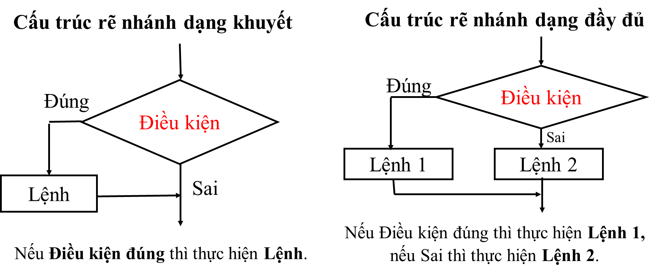
1. Thể hiện cấu trúc rẽ nhánh trong scratch
- Ngôn ngữ lập trình Scratch có hai khối lệnh thể hiện cấu trúc rẽ nhánh trong thuật toán: Rẽ nhánh dạng đầy đủ và rẽ nhánh dạng khuyết.
- Điều kiện là biểu thức logic

Slide 14
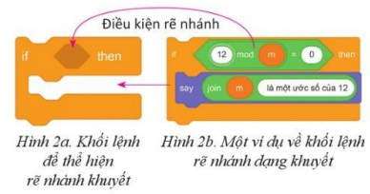
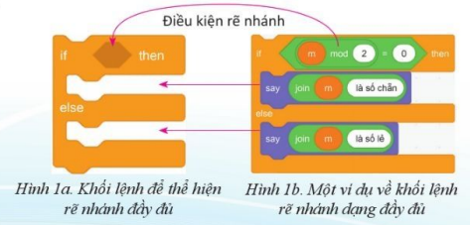
Thể hiện trong Scratch

Slide 15
2. Thực hành
Khởi động phần mềm Scratch
+ Thực hiện bài tập:
Tuấn dùng cấu trúc rẽ nhánh đầy đủ như sau :
Nếu câu trả lời đúng : Nhân vật con bọ thay đổi trang phục . Nhân vật con bọ đưa ra thông báo “ Bạn tinh đúng, mời đi qua’’
Nhân vật con bọ biến mất.
Trái lại
Nhân vật Con bọ thông báo “Bạn tinh sai! Dừng chơi’’
Dừng trò chơi
Hết nhánh
Để dừng trò chơi, Tuấn dự định dùng khối lệnh stop all trong nhóm Control.
Em hãy tạo đoạn chương trình giúp bạn Tuấn. Sử dụng scratch để thể hiện cấu trúc rẽ nhánh trên.

Slide 16
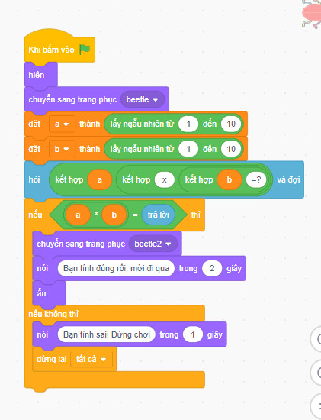
Chương trình mô phỏng trên Scratch

Slide 17


LUYỆN TẬP

Slide 18
HOẠT ĐỘNG NHÓM
Hoàn thành phiếu học tập:
Trong các câu sau, những câu nào đúng với môi trường lập trình Scratch?
NỘI DUNG | ĐÚNG | SAI
Câu 1: Hoàn toàn thể hiện được cấu trúc rẽ nhánh của thuật toán.
Câu 2: Khối lệnh rẽ nhánh dạng đầy đủ mới cần điều kiện rẽ nhánh, còn khối lệnh rẽ nhánh dạng khuyết không cần có điều kiện nào.
Câu 3: Điều kiện rẽ nhánh cần phải được thể hiện bằng một biêu thức logic.
Câu 4: Để thể hiện cấu trúc rẽ nhánh dạng khuyết, có thể dùng khối lệnh rẽ nhánh dạng đầy đủ (If...then...else...) nhưng không kéo thả lệnh nào vào phần else.

Slide 19
NỘI DUNG | ĐÚNG | SAI
Câu 1: Hoàn toàn thể hiện được cấu trúc rẽ nhánh của thuật toán. | Câu 1. Hoàn toàn thể hiện được cấu trúc rẽ nhánh của thuật toán.
Câu 2: Khối lệnh rẽ nhánh dạng đầy đủ mới cần điều kiện rẽ nhánh, còn khối lệnh rẽ nhánh dạng khuyết không cần có điều kiện nào. |  | Câu 2. Khối lệnh rẽ nhánh dạng đầy đủ mới cần điều kiện rẽ nhánh, còn khối lệnh rẽ nhánh dạng khuyết không cần có điều kiện nào. => Khối lệnh rẽ nhánh dạng đầy đủ (If ... then ... else) cũng cần phải có điều kiện rẽ nhánh. Khối lệnh rẽ nhánh dạng khuyết (If) không có điều kiện nhưng chỉ thực hiện một lệnh nếu điều kiện đúng. phần else.
Câu 3: Điều kiện rẽ nhánh cần phải được thể hiện bằng một biêu thức logic. | Câu 3. Điều kiện rẽ nhánh cần phải được thể hiện bằng một biểu thức logic.
Câu 4: Để thể hiện cấu trúc rẽ nhánh dạng khuyết, có thể dùng khối lệnh rẽ nhánh dạng đầy đủ (If...then...else...) nhưng không kéo thả lệnh nào vào phần else. |  | Câu 4. Để thể hiện cấu trúc rẽ nhánh dạng khuyết, có thể dùng khối lệnh rẽ nhánh dạng đầy đủ (If … then… else…) nhưng không kéo thả lệnh nào phần else. Để thể hiện cấu trúc rẽ nhánh dạng khuyết, cần sử dụng khối lệnh rẽ nhánh dạng khuyết (If) mà không kéo thả lệnh nào

Slide 20

VẬN DỤNG

Slide 21
Em hãy tạo Chương trình Scratch giải phương trình bậc nhất ax+b=0.

Slide 22
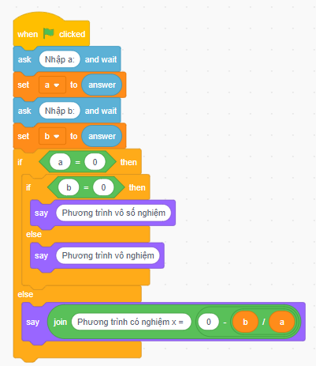
Sử dụng khối lệnh if ......else như sau:

Slide 23

HƯỚNG DẪN VỀ NHÀ

Slide 24
Nghiên cứu lại nội dung bài 4.
Hoàn thành bài tập trong phần vận dụng sgk trang 94.
Tìm hiểu phần đọc thêm sgk trang 95.
Tìm hiểu trước nội dung bài 5 – Thể hiện cấu trúc lặp trong chương trình.

Slide 25

L
L
LOVE
TẠM BIỆT VÀ HẸN GẶP LẠI
G
PIRCE
L
S
T
H
L

